Slide 1
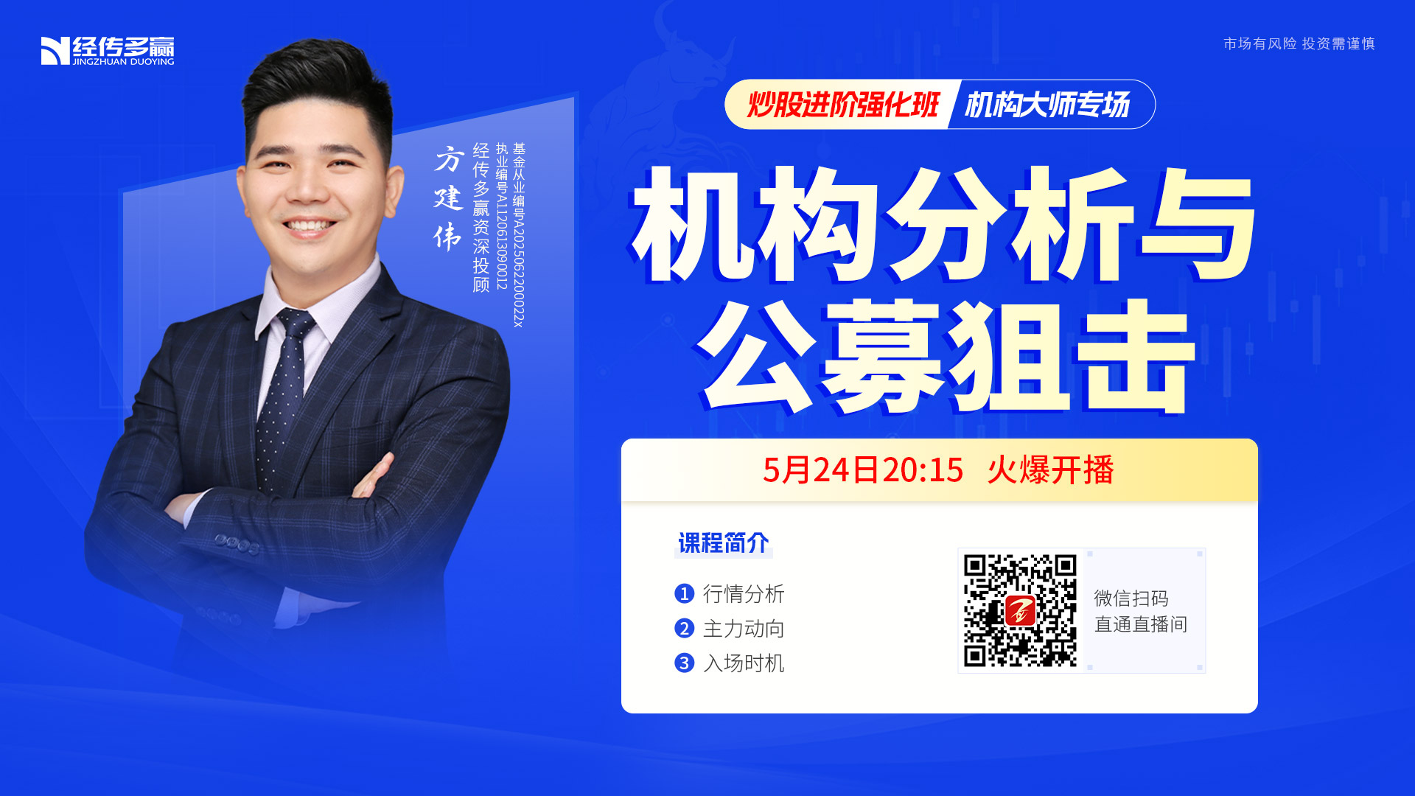

Slide 2

0 1
市场行情分析
0 2
公募狙击
0 3
基金经理

Slide 3
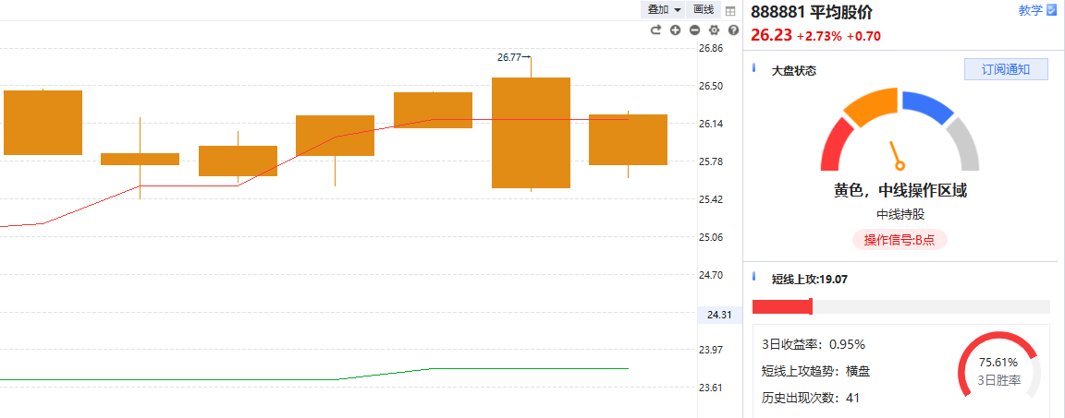
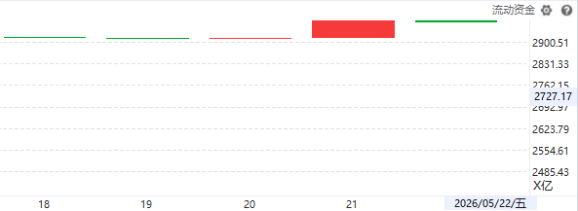
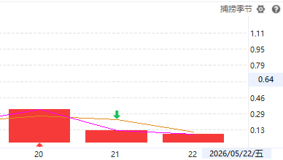
市场行情分析（5-24）
1、周四破跌牛线，而周五又收复回来了；
2、流动资金基本处于微红与微绿之间；
3、捕捞季节金叉与死叉反复交替；
总结：周四的杀跌，技术上修复了顶背离的调整需求；而周五又重新突破牛线，则是强势表现；
下周可看捕捞季节金叉的机会，特别是流动资金又翻红的话，则仍然是向上趋势。
注意市场高低转换，可关注主题方向【外骨骼】【储能】【机器人】。

Slide 4
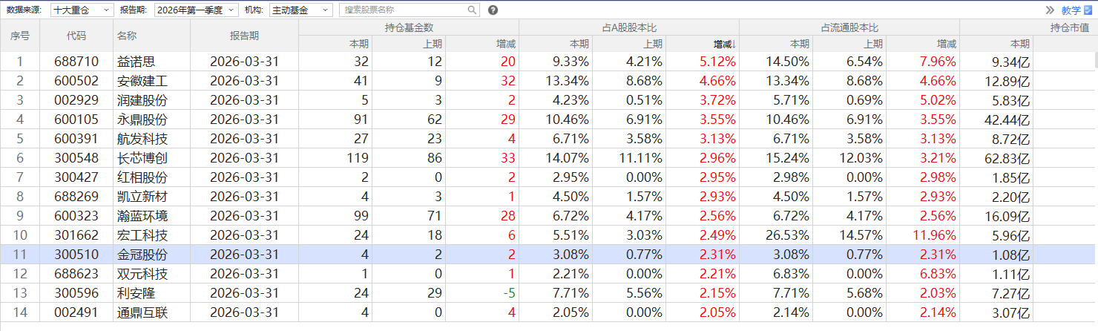
公募狙击
1、选择最新的季度（一般当季结束后15个交易日更新），主动基金（主动意愿选择买卖）
2、选择十大重仓：全部持仓是年报和半年报才有的数据，而十大重仓是每个季度都有
3、占A股股本比增加说明基金买入增加了，而持仓基金数增加有可能只是机构多了，但量不一定多。

Slide 5
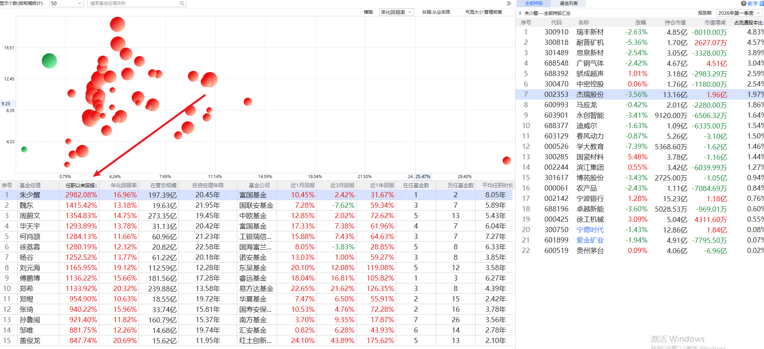
基金经理
1、任职>10年（经历过牛熊）
2、年化收益>15%
关注优秀的基金经理增买什么？

Slide 6
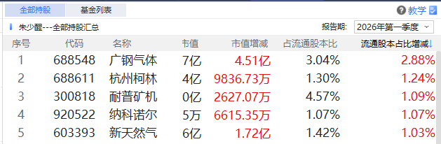
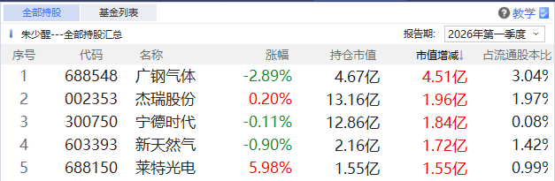
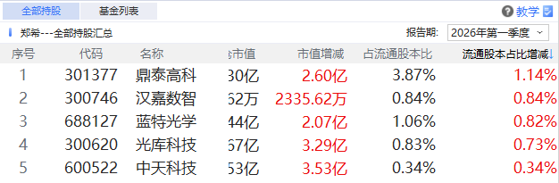
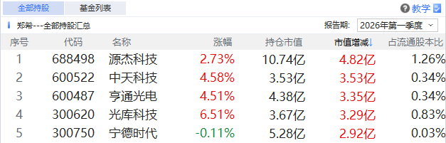
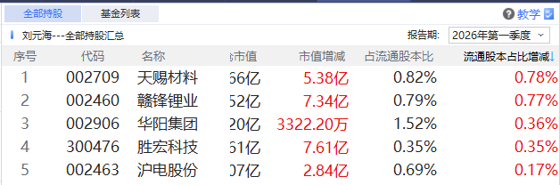
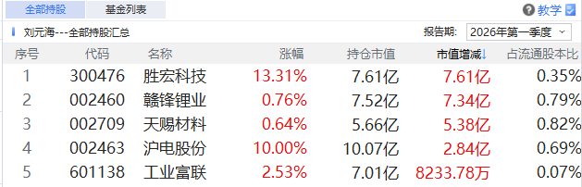
关注方向

Slide 7
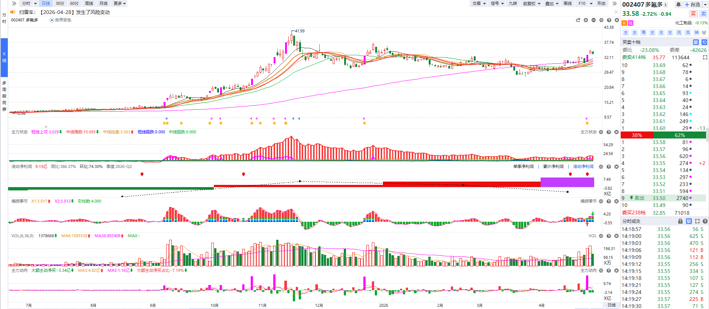
实战运用
选择一季度基金加仓，而股价却没有怎么表现的。

Slide 8


Slide 9
